Slide 1
„I posta rat na nebu. Mihailo i anđeli Njegovi udariše na aždahu, i bi se aždaha i anđeli njeni. I ne nadvladaše, i više im se ne nađe mesta na nebu.“
(Otkrivenje 12,7-8)

Slide 2
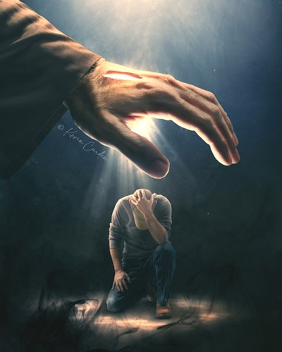
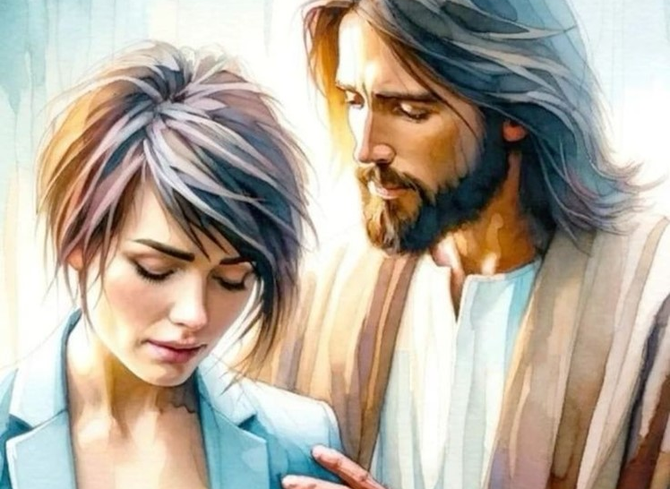
„Ne boj se, jer sam ja s tobom; ne plaši se, jer sam ja Bog tvoj; ukrepiću te i pomoći ću ti, i podupreću te desnicom pravde svoje.“
(Isaija 41,10)

Slide 3
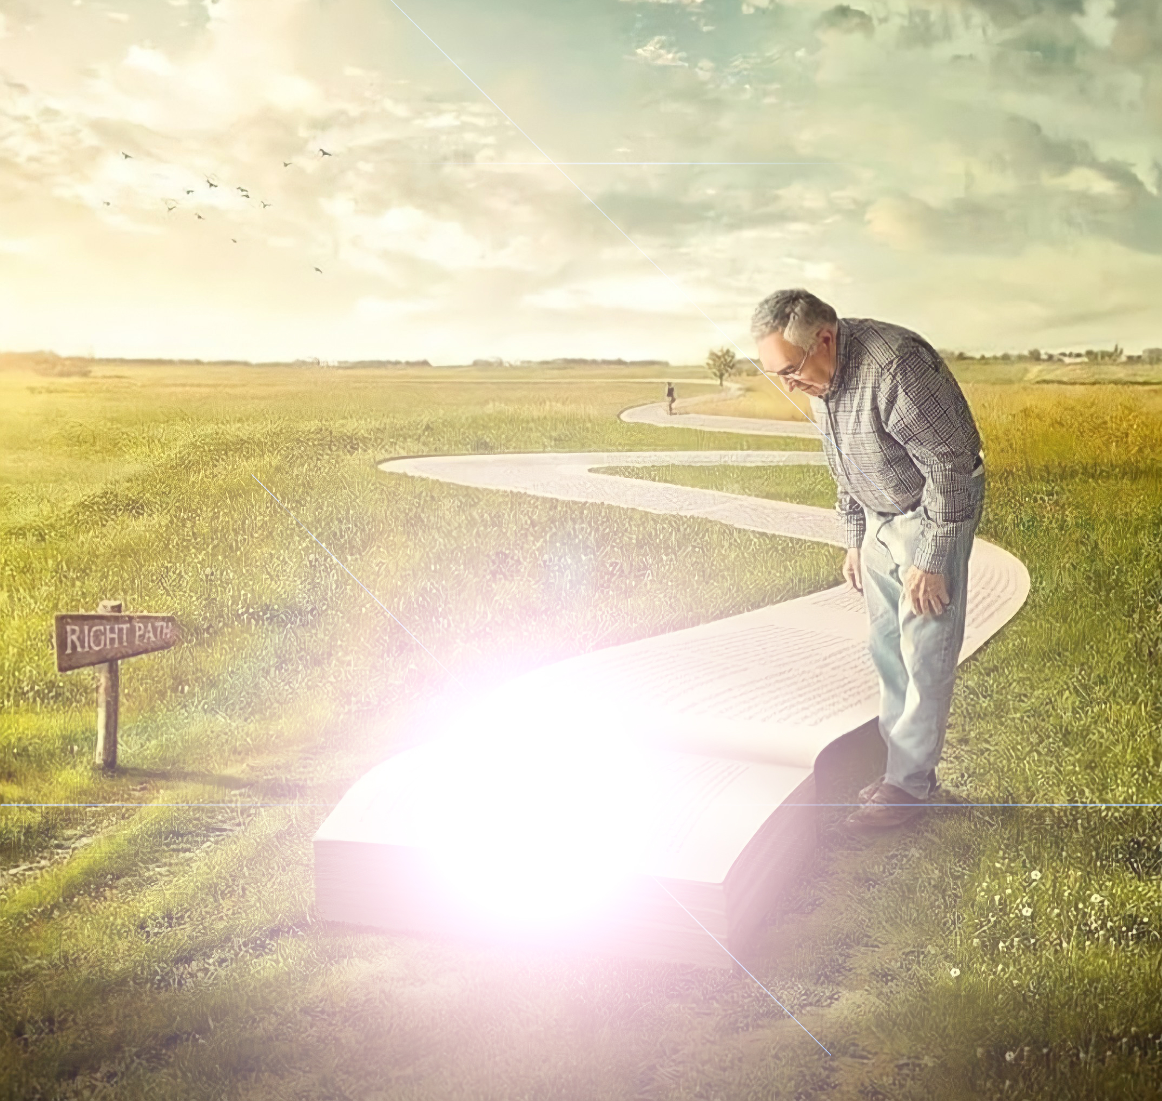
„Isus im reče: Još je malo vremena svjetlost sa vama; idite dok svjetlost imate da vas tama ne obuzme; a ko ide po tami ne zna kuda ide.“
(Jovan 12,35)

Slide 4
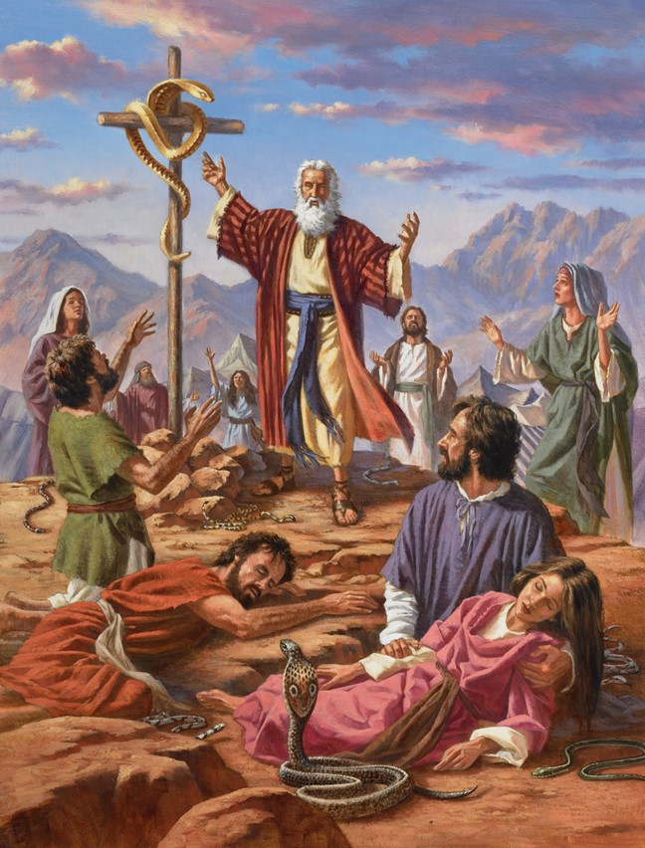
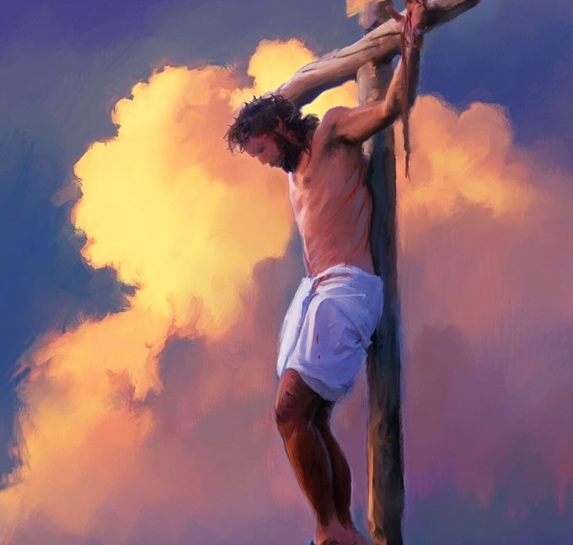
„I kao što Mojsije podiže zmiju u pustinji, tako treba Sin čovečiji da se podigne. Da nijedan koji Ga veruje ne pogine, nego da ima život večni.“
(Jovan 3,14-15)

Slide 5
„U srce svoje zatvorio sam reč Tvoju, da Ti ne grešim.“ (Psalam 119,11)

Slide 6
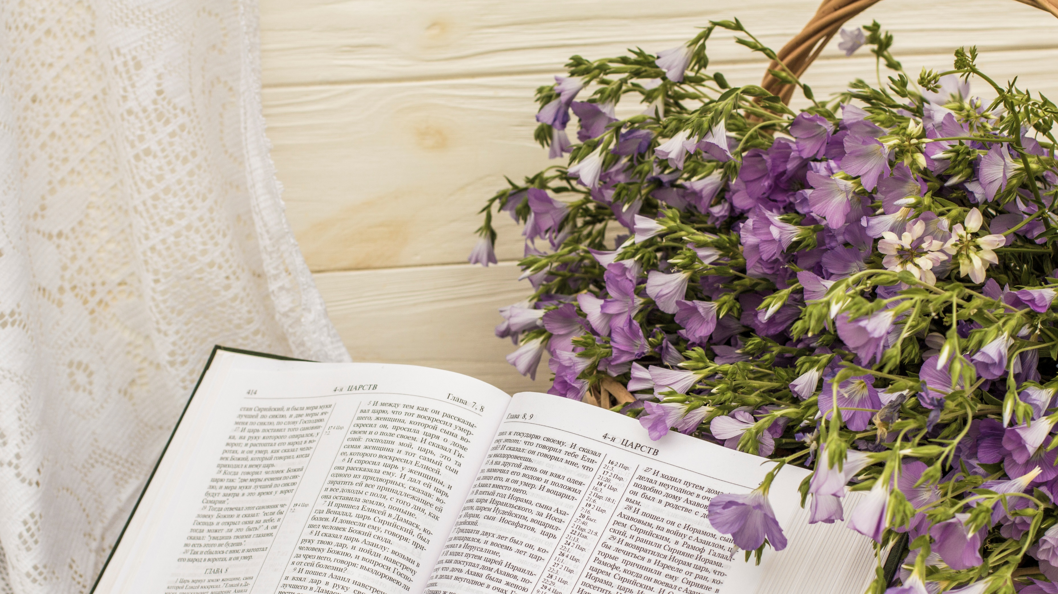
„Suši se trava, cvet opada; ali reč Boga našeg ostaje doveka.“
(Isaija 40,8)

Slide 7
„I reći će se u ono vreme: Gle, ovo je Bog naš, Njega čekasmo, i spašće nas; ovo je Gospod, Njega čekasmo; radovaćemo se i veselićemo se za spasenje Njegovo.“
(Isaija 25,9)

Slide 8
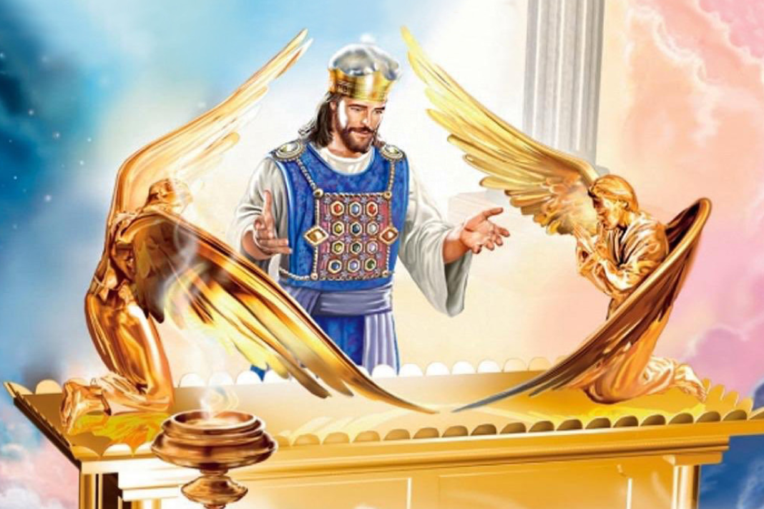
„Glavno u ovome što je rečeno jeste da imamo takvog prvosveštenika koji je seo zdesna prestolu Veličanstva na nebesima, koji služi u Svetilištu, u pravom Šatoru koji je podigao Gospod, a ne čovek.“
(Jevrejima 8,1-2)

Slide 9
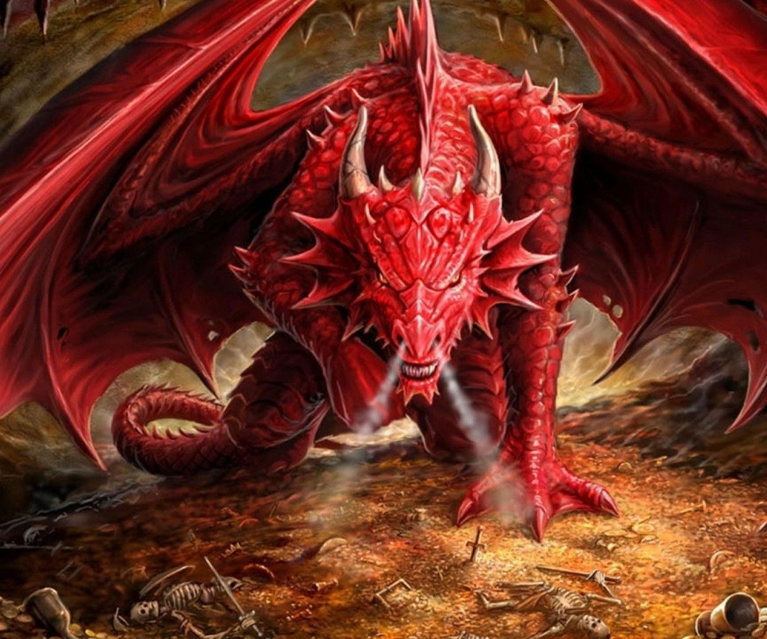
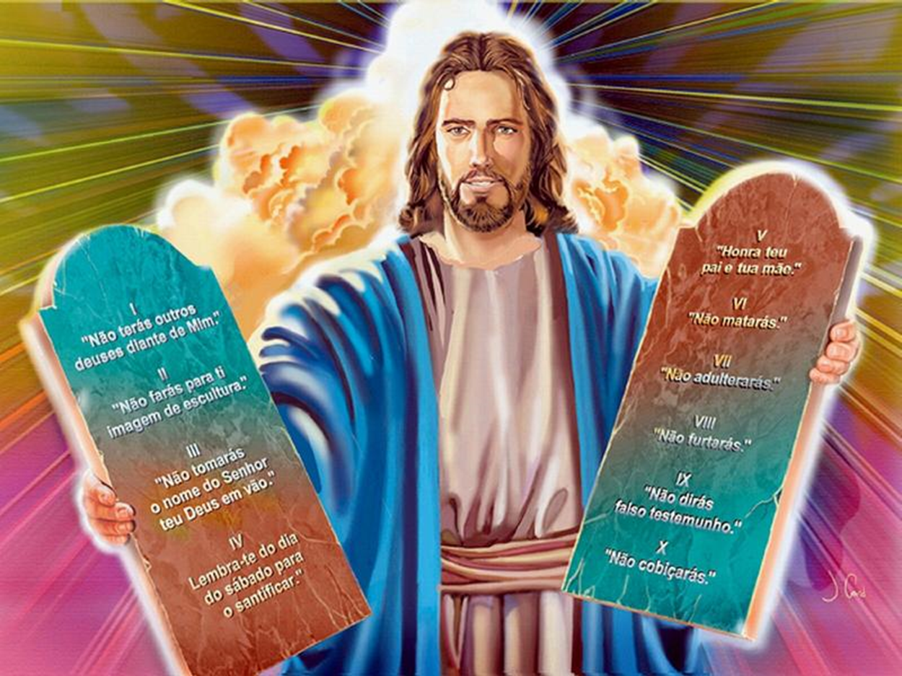
„I razgnevi se Zmaj na Ženu pa ode i zarati se s ostatkom njezina potomstva, s onima što čuvaju Božije zapovesti i drže svedočanstvo Isusovo.“
(Otkrivenje 12,17)

Slide 10
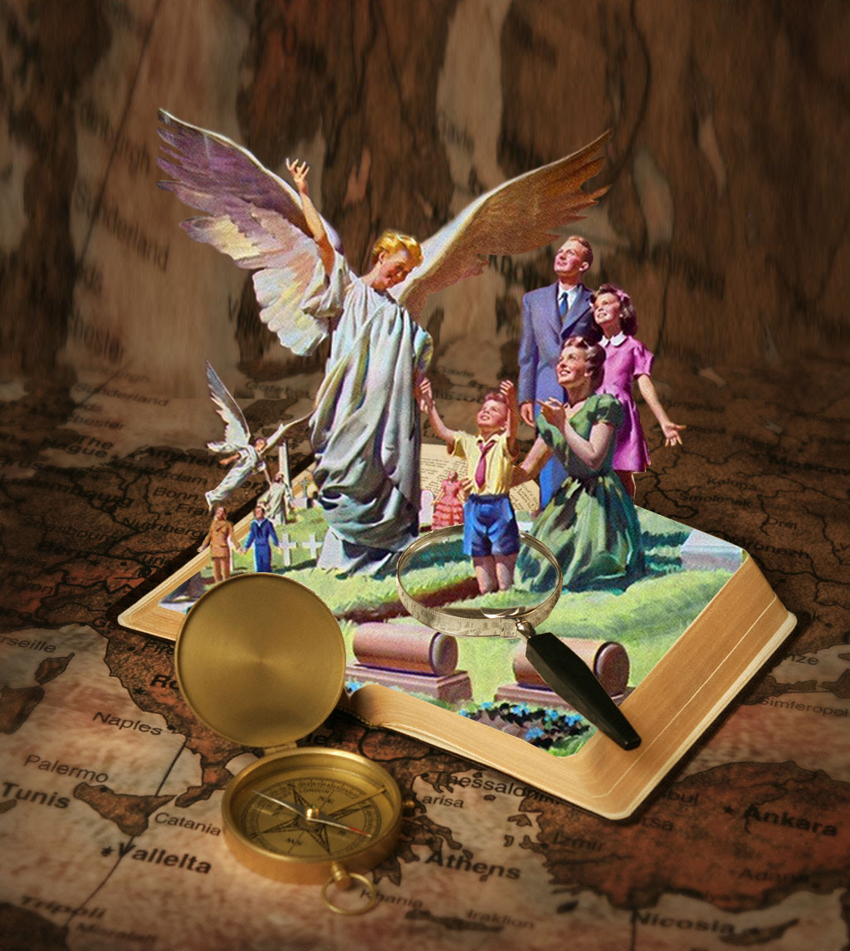
„Jer će sam Gospod sa zapovešću, sa glasom Arhanđelovim, i s trubom Božjom sići s neba; i mrtvi u Hristu vaskrsnuće najpre; A potom mi živi koji smo ostali, zajedno s njima bićemo uzeti u oblake na susret Gospodu na nebo, i tako ćemo svagda s Gospodom biti.“
(1. Solunjanima 4,16.17)

Slide 11
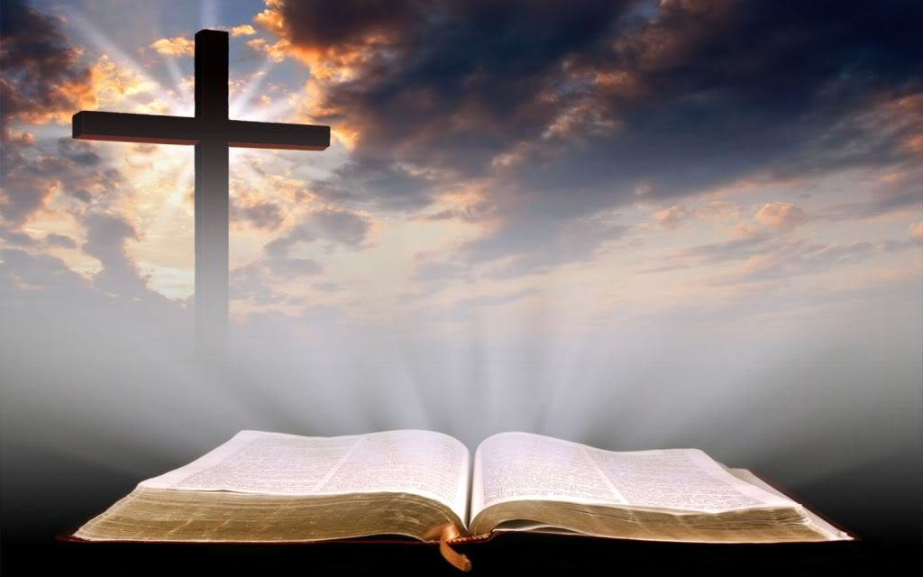
„Posveti ih istinom tvojom: reč tvoja jeste istina.“
(Jovan 17.17. SPC)

Slide 12
„Kupuj istinu i ne prodaji je; kupuj mudrost, znanje i razum.“
(Priče 23,23)

Slide 13
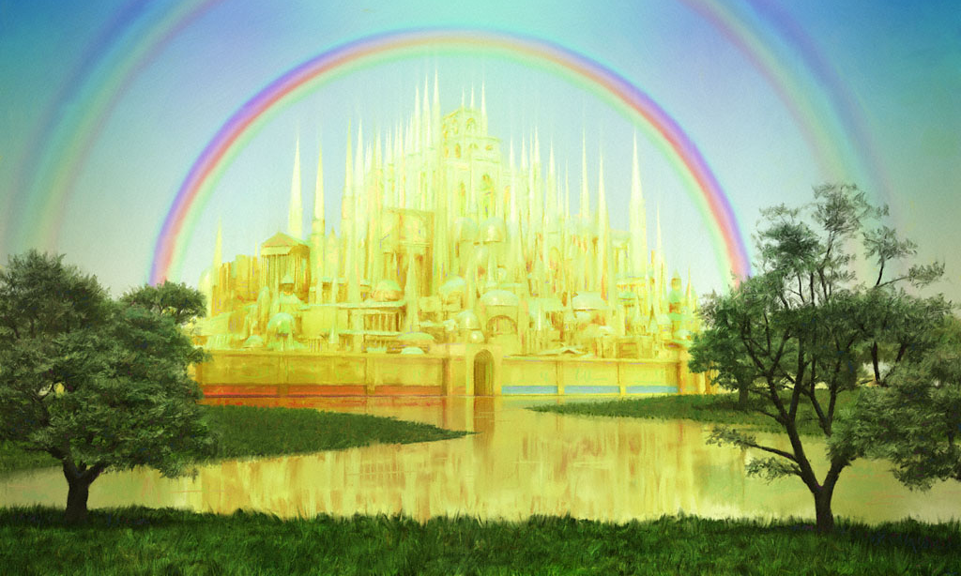
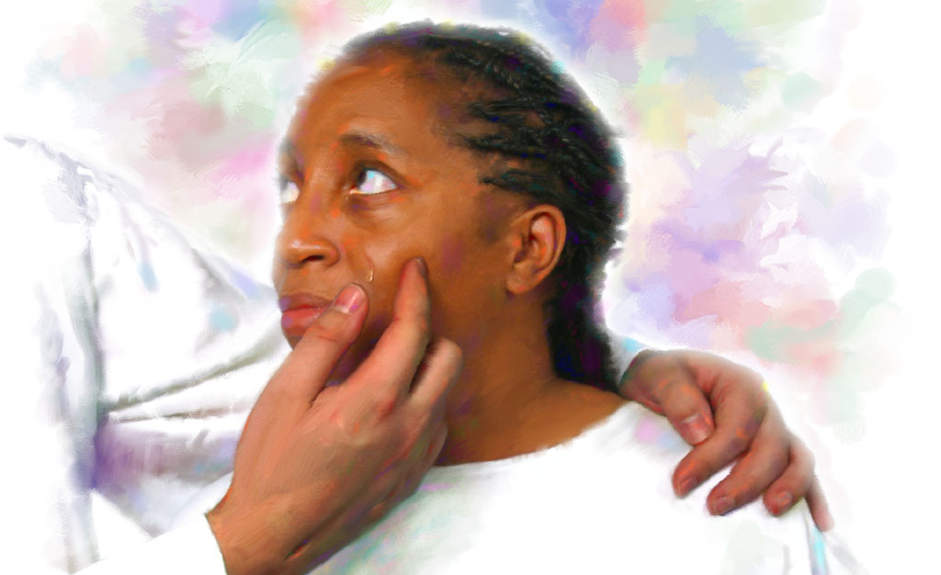
„I čuh snažan glas s neba gdje govori: Evo šatora Božjeg s ljudima! I On će prebivati s njima, i oni će biti narod njegov, i sam Bog biće s njima, Bog njihov. I otrt će Bog svaku suzu s očiju njihovih, i smrti više neće biti; ni tuge, ni jauka, ni boli više neće biti – jer pređašnje prođe.“
(Otkrivenje 21,3.4. VB)

